Slide 1
졸업작품 제안서
2015180040 채영문
2017184009 김효림
2017184026 이용석

Slide 2
목차
연구 개요
게임소개
기대 효과
타 게임과의 비교

Slide 3
연구 개요
거시경제 분석을 통한 사회 요인 분석
타 유사 게임 비교 분석을 통한 게임 방향성 제시
비고객 분석을 통한 잠재적 고객 파악
위의 분석들을 통한 시장 동향 인지

Slide 4
거시경제 분석 (1)
S
T
1. 코로나 엔데믹 가능성
2. 소수자 인권 문제 대두
1. 비디오 스트리밍 이용자 수 증가
게임 내 바이러스, 감염 요소 추가
Twitch API 연동
소수자 캐릭터 모델 추가

Slide 5
거시경제 분석 (2)
Eco
Env
PC 부품 매출 증가
RPG 게임 개발 추세
환경 오염에 대한 관심 증가
코로나로 인한 라이프스타일 변화
PC 게임 개발 적정기
PC 게임 개발 적정기
게임 내 RPG요소 삽입
환경 파괴 요소 삽입 (디스토피아)

Slide 6
거시경제 분석 (3)
P
사회 지도층에 대한 시위 증가
Shut down 제도
부패 지도층을 게임 내 적으로 설정

Slide 7
게임 소개 (배경)
게임의 배경 스토리
전염병과 각종 환경 문제로 디스토피아로 변해 버린 세상에서 사회 고위층이 새로운 유토피아를 따로 건설한다.
차별적인 대우에 반 유토피아 시위가 빈번히 일어나게 되고, 디스토피아의 주민인 주인공의 가족이 유토피아에 대한 시위에 참여했다가 잡혀가게 된다. 이것을 계기로 주인공은 유토피아로 가는 방법을 찾기 위해 디스토피아 전역을 돌아다니며 시위대를 모은다.

Slide 8
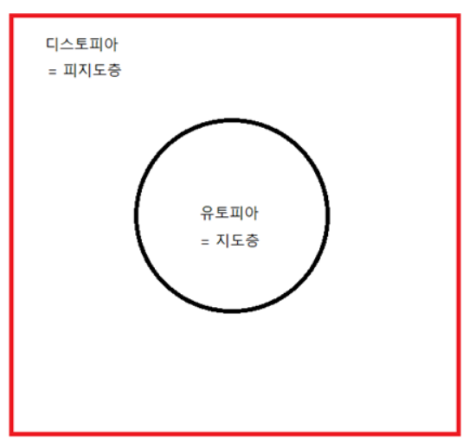
게임 소개 (맵)
맵 설정
디스토피아와 유토피아의 격차를 시각적으로 느낄 수 있는 맵 설정
유저는 대부분 디스토피아에서 플레이한다.

Slide 9
게임 소개 (플레이)
게임 플레이
기본적으로 디스토피아 세계를 돌아다니며 시위 참여를 설득하는 주인공
몬스터(적)는 유토피아의 경비대로 설정하고 스토리를 진행한다.
플레이 중 적을 제거하고 미션을 성공하여 아이템과 경험치를 얻어 이를 바탕으로 스텟을 증가시키는 방식의 게임이다.

Slide 10
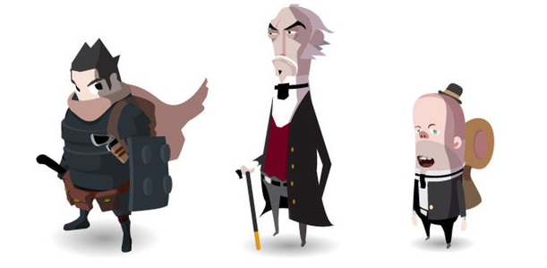
게임 소개 (디자인)
4. 디자인 설정
리틀 데빌 인사이드, 동물의 숲, 어몽어스 와 같은 캐릭터.
디자인 예시

Slide 11
기대 효과
DirectX12를 이용한 게임 제작 능력 함양
팀 프로젝트를 통한 분할 작업 능력 기대

Slide 12
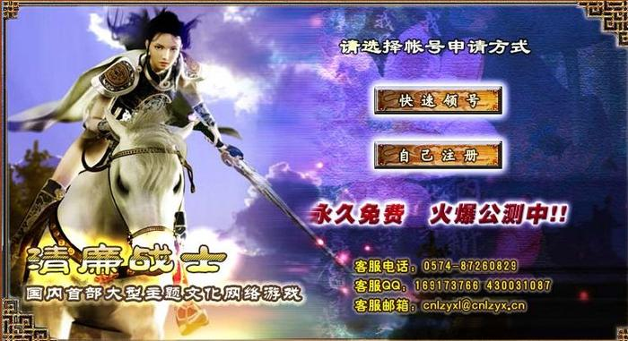
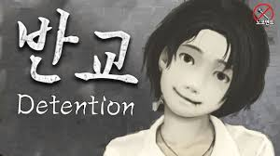
타 게임 과의 비교
두 요소의 결합
<청렴한 전사>
<반교 디텐션>
사회 고위층의 부정부패를 배경으로 한다.
홍콩시위의 주요 사건들을 게임에서 다뤄 고객들의 관심을 집중 시킨다.

Slide 13
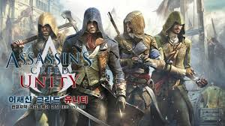
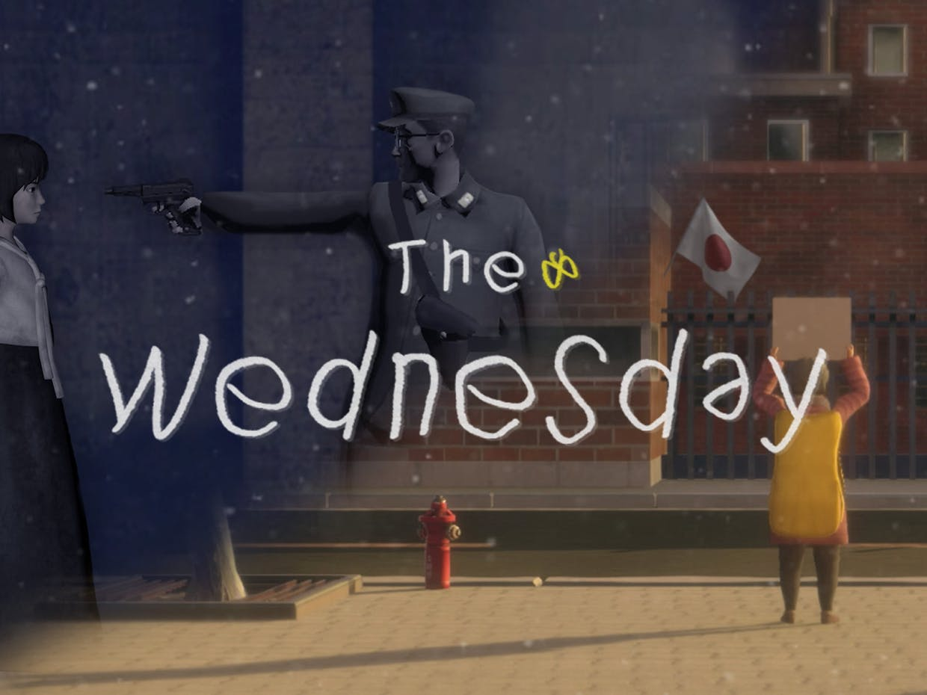
타 게임 과의 비교
부정 요인 배제
<어쌔신 크리드>
<웬즈데이>
역사적 사실을 기반으로 하되, 이 요인에 너무 치중하지 않도록 한다.
과도한 수집 요소를 제거하고, 필수적 수집 요소만 게임에 접목시킨다.

Slide 14
감사합니다

